Slide 1
第 5 章 运输层(III)
授课教师: 谢怡
csyxie@xmu.edu.cn
Notes:
1

Slide 2
5.8 TCP的拥塞控制
在某段时间，若对网络中某资源的需求超过了该资源所能提供的可用部分，网络的性能就要变坏——产生拥塞(congestion)。
出现资源拥塞的条件：
对资源需求的总和 > 可用资源
若网络中有许多资源同时产生拥塞，网络的性能就要明显变坏，整个网络的吞吐量将随输入负荷的增大而下降。
拥塞控制：要防止过多的数据进入网络

Slide 3
拥塞控制与流量控制的关系
拥塞控制所要做的都有一个前提，就是网络能够承受现有的网络负荷。
全局性的过程：涉及到所有的主机、所有的路由器，以及与降低网络传输性能有关的所有因素。
局部改进策略不当时,往往使网络性能更坏。
流量控制往往指在给定的发送端和接收端之间的点对点通信量的控制。
流量控制所要做的就是抑制发送端发送数据的速率，以便使接收端来得及接收。

Slide 4
拥塞控制所起的作用
吞吐量
理想的拥塞控制
实际的拥塞控制
无拥塞控制
死锁（吞吐量 = 0）
提供的负载
0
轻度
拥塞
拥塞

Slide 5
拥塞控制的一般原理
拥塞控制是很难设计的，因为它是一个动态的（而不是静态的）问题。
当前网络正朝着高速化的方向发展，这很容易出现缓存不够大而造成分组的丢失。但分组的丢失是网络发生拥塞的征兆而不是原因。
在许多情况下，甚至正是拥塞控制本身成为引起网络性能恶化甚至发生死锁的原因。这点应特别引起重视。

Slide 6
开环控制和闭环控制
开环控制方法就是在设计网络时事先将有关发生拥塞的因素考虑周到，力求网络在工作时不产生拥塞。
闭环控制是基于反馈环路的概念。属于闭环控制的有以下几种措施：
监测网络系统以便检测到拥塞在何时、何处发生。
将拥塞发生的信息传送到可采取行动的地方。
调整网络系统的运行以解决出现的问题。
讨论：监测拥塞的方法和拥塞信息的发送。P. 241

Slide 7
5.8.2 TCP拥塞控制方法
发送方维持一个叫做拥塞窗口 cwnd (congestion window)的状态变量。拥塞窗口的大小取决于网络的拥塞程度，并且动态地在变化。发送方让自己的发送窗口等于拥塞窗口。如再考虑到接收方的接收能力，则发送窗口还可能小于拥塞窗口。
发送方控制拥塞窗口的原则是：只要网络没有出现拥塞，拥塞窗口就再增大一些，以便把更多的分组发送出去。但只要网络出现拥塞，拥塞窗口就减小一些，以减少注入到网络中的分组数。
Notes:
7

Slide 8
慢开始算法的原理
在主机刚刚开始发送报文段时可先设置拥塞窗口 cwnd = 1或2，即设置为1~2个最大报文段 MSS 的数值。
在每收到一个对新的报文段的确认后，将拥塞窗口加 1，即增加一个 MSS 的数值。
用这样的方法逐步增大发送端的拥塞窗口 cwnd，可以使分组注入到网络的速率更加合理。
Notes:
8

Slide 9
发送方每收到一个对新报文段的确认（重传不算在内），cwnd 加 1。
发送方
接收方
cwnd = 1
发送 M₁
确认 M₁
轮次 1
cwnd = 2
发送 M₂~M₃
确认 M₂~M₃
轮次 2
cwnd = 4
发送 M₄~M₇
确认 M₄~M₇
轮次 3
cwnd = 8
发送 M₈~M₁₅
…
t
t

Slide 10
初始CWND的新规定（RFC 5681）
Segment MSS>2109字节，cwnd=2 MSS
1095<Segment MSS<2019字节，cwnd=3 MSS
Segment MSS<1095字节，cwnd=4 MSS
每收到一个新的ACK，拥塞窗口增加不超过1MSS
cwnd增量=min{N, 1 MSS}
N是原先未被确认，但现在刚被收到的ACK所确认的字节数目

Slide 11
设置慢开始门限状态变量ssthresh
慢开始门限 ssthresh 的用法如下：
当 cwnd < ssthresh 时，使用慢开始算法。
当 cwnd > ssthresh 时，停止使用慢开始算法而改用拥塞避免算法。
当 cwnd = ssthresh 时，既可使用慢开始算法，也可使用拥塞避免算法。
拥塞避免算法的思路是让拥塞窗口 cwnd 缓慢地增大，即每经过一个往返时间 RTT 就把发送方的拥塞窗口 cwnd 加 1，而不是加倍，使拥塞窗口 cwnd 按线性规律缓慢增长。

Slide 12
当网络出现拥塞时
无论在慢开始阶段还是在拥塞避免阶段，只要发送方判断网络出现拥塞（其根据是超时丢包，即没有按时收到确认），就要把慢开始门限 ssthresh 设置为出现拥塞时的发送方窗口值的一半（但不能小于2）。
然后把拥塞窗口 cwnd 重新设置为 1，执行慢开始算法。
这样做的目的就是要迅速减少主机发送到网络中的分组数，使得发生拥塞的路由器有足够时间把队列中积压的分组处理完毕。

Slide 13
慢开始和拥塞避免算法的实现举例
拥塞窗口 cwnd
拥塞避免
“加法增大”
网络拥塞
24
拥塞避免
“加法增大”
20
“乘法减小”
ssthresh 的初始值
16
新的 ssthresh 值
12
8
慢开始
4
指数规律增长
传输轮次
0
0
2
4
6
8
10
12
14
16
18
20
22
慢开始
慢开始
当 TCP 连接进行初始化时，将拥塞窗口置为 1。图中的窗口单位不使用字节而使用报文段。
慢开始门限的初始值设置为 16 个报文段，即 ssthresh = 16。
Notes:
13

Slide 14
拥塞窗口 cwnd
拥塞避免
“加法增大”
网络拥塞
24
拥塞避免
“加法增大”
20
“乘法减小”
ssthresh 的初始值
16
新的 ssthresh 值
12
8
慢开始
4
指数规律增长
传输轮次
0
0
2
4
6
8
10
12
14
16
18
20
22
慢开始
慢开始
发送端的发送窗口不能超过拥塞窗口 cwnd 和接收端窗口 rwnd 中的最小值。我们假定接收端窗口足够大，因此现在发送窗口的数值等于拥塞窗口的数值。
Notes:
14

Slide 15
拥塞窗口 cwnd
拥塞避免
“加法增大”
网络拥塞
24
拥塞避免
“加法增大”
20
“乘法减小”
ssthresh 的初始值
16
新的 ssthresh 值
12
8
4
指数规律增长
传输轮次
0
0
2
4
6
8
10
12
14
16
18
20
22
慢开始
慢开始
在执行慢开始算法时，拥塞窗口 cwnd 的初始值为 1，发送第一个报文段 M₀。
Notes:
15

Slide 16
拥塞窗口 cwnd
拥塞避免
“加法增大”
网络拥塞
24
拥塞避免
“加法增大”
20
“乘法减小”
ssthresh 的初始值
16
新的 ssthresh 值
12
8
慢开始
4
指数规律增长
传输轮次
0
0
2
4
6
8
10
12
14
16
18
20
22
慢开始
慢开始
发送端每收到一个确认 ，就把 cwnd 加 1。于是发送端可以接着发送 M₁ 和 M₂ 两个报文段。
Notes:
16

Slide 17
拥塞窗口 cwnd
拥塞避免
“加法增大”
网络拥塞
24
拥塞避免
“加法增大”
20
“乘法减小”
ssthresh 的初始值
16
新的 ssthresh 值
12
8
慢开始
4
指数规律增长
传输轮次
0
0
2
4
6
8
10
12
14
16
18
20
22
慢开始
慢开始
接收端共发回两个确认。发送端每收到一个对新报文段的确认，就把发送端的 cwnd 加 1。现在 cwnd 从 2 增大到 4，并可接着发送后面的 4 个报文段。
Notes:
17

Slide 18
拥塞窗口 cwnd
拥塞避免
“加法增大”
网络拥塞
24
拥塞避免
“加法增大”
20
“乘法减小”
ssthresh 的初始值
16
新的 ssthresh 值
12
8
慢开始
4
指数规律增长
传输轮次
0
0
2
4
6
8
10
12
14
16
18
20
22
慢开始
慢开始
发送端每收到一个对新报文段的确认，就把发送端的拥塞窗口加 1，因此拥塞窗口 cwnd 随着传输轮次按指数规律增长。
Notes:
18

Slide 19
拥塞窗口 cwnd
拥塞避免
“加法增大”
网络拥塞
24
拥塞避免
“加法增大”
20
“乘法减小”
ssthresh 的初始值
16
新的 ssthresh 值
12
8
慢开始
4
指数规律增长
传输轮次
0
0
2
4
6
8
10
12
14
16
18
20
22
慢开始
慢开始
当拥塞窗口 cwnd 增长到慢开始门限值 ssthresh 时（即当 cwnd = 16 时），就改为执行拥塞避免算法，拥塞窗口按线性规律增长。
Notes:
19

Slide 20
拥塞窗口 cwnd
拥塞避免
“加法增大”
网络拥塞
24
拥塞避免
“加法增大”
20
“乘法减小”
ssthresh 的初始值
16
新的 ssthresh 值
12
8
慢开始
4
指数规律增长
传输轮次
0
0
2
4
6
8
10
12
14
16
18
20
22
慢开始
慢开始
假定拥塞窗口的数值增长到 24 时，网络出现超时，表明网络拥塞了。
Notes:
20

Slide 21
拥塞窗口 cwnd
拥塞避免
“加法增大”
网络拥塞
24
拥塞避免
“加法增大”
20
“乘法减小”
ssthresh 的初始值
16
新的 ssthresh 值
12
8
慢开始
4
指数规律增长
传输轮次
0
0
2
4
6
8
10
12
14
16
18
20
22
慢开始
慢开始
更新后的 ssthresh 值变为 12（即发送窗口数值 24 的一半），拥塞窗口再重新设置为 1，并执行慢开始算法。
Notes:
21

Slide 22
拥塞窗口 cwnd
拥塞避免
“加法增大”
网络拥塞
24
拥塞避免
“加法增大”
20
“乘法减小”
ssthresh 的初始值
16
新的 ssthresh 值
12
8
慢开始
4
指数规律增长
传输轮次
0
0
2
4
6
8
10
12
14
16
18
20
22
慢开始
慢开始
当 cwnd = 12 时改为执行拥塞避免算法，拥塞窗口按按线性规律增长，每经过一个往返时延就增加一个 MSS 的大小。
Notes:
22

Slide 23
乘法减小multiplicative decrease
“乘法减小“是指不论在慢开始阶段还是拥塞避免阶段，只要出现一次超时（即出现一次网络拥塞），就把慢开始门限值 ssthresh 设置为当前的拥塞窗口值乘以 0.5。
当网络频繁出现拥塞时，ssthresh 值就下降得很快，以大大减少注入到网络中的分组数。
Notes:
23

Slide 24
加法增大additive increase
“加法增大”是指执行拥塞避免算法后，在收到对所有报文段的确认后（即经过一个往返时间），就把拥塞窗口 cwnd增加一个 MSS 大小，使拥塞窗口缓慢增大，以防止网络过早出现拥塞。
Notes:
24

Slide 25
必须强调指出
“慢启动”并不是真的慢。
“拥塞避免”并非指完全能够避免了拥塞。利用以上的措施要完全避免网络拥塞还是不可能的。
“拥塞避免”是说在拥塞避免阶段把拥塞窗口控制为按线性规律增长，使网络比较不容易出现拥塞。
Notes:
25

Slide 26
练习题
A、B双方已经建立了TCP连接，采用Slow Start算法进行控制，初始的阈值为32K字节(1K = 1024), 最大发送段长MSS为1K字节。发送方向为A->B, B没有数据要发送, B每收到一个数据报文都会发出一个应答报文。在整个过程中上层一直有数据要发送, 并且都以MSS大小的报文发送。A的发送序列号从0开始。
1. 在传输过程中, A收到1个ACK为10240的报文，收到这个应答报文后, A处拥塞窗口的大小是多少？
2. 当收到ACK = 32768的报文后，A处拥塞窗口的大小是多少？
3. 当阈值为32K字节、拥塞窗口为40K字节时, 发送方发生了超时，求超时发生后拥塞窗口的大小和阈值的大小。

Slide 27
答案
1.收到的为第10个报文的应答,变化后拥塞窗口的大小为11。
2.收到的为第32个报文的应答, 这时拥塞窗口已经超过阈值, 应当使用线性增长，变化后的拥塞窗口大小为 32 K字节。
3.拥塞窗口 ＝ 1 MSS = 1KB，阈值 ＝ 40 / 2 = 20 KB。

Slide 28
2. 快重传和快恢复
快重传算法首先要求接收方每收到一个失序的报文段后就立即发出重复确认。这样做可以让发送方及早知道有报文段没有到达接收方。
发送方只要一连收到三个重复确认就应当立即重传对方尚未收到的报文段。
不难看出，快重传并非取消重传计时器，而是在某些情况下可更早地重传丢失的报文段。
Notes:
28

Slide 29
快重传举例
发送方
接收方
发送 M₁
发送 M₂
确认 M₁
发送 M₃
确认 M₂
丢失
？
发送 M₄
发送 M₅
重复确认 M₂
收到三个连续的
对 M₂ 的重复确认
立即重传 M₃
发送 M₆
重复确认 M₂
发送 M₇
重复确认 M₂
立即重传 M₃
t
t
Notes:
29

Slide 30
快恢复算法
(1) 当发送端收到连续三个重复的确认时，就执行“乘法减小”算法，把慢开始门限 ssthresh 减半。但接下去不执行慢开始算法。
(2)由于发送方现在认为网络很可能没有发生拥塞，因此现在不执行慢开始算法，即拥塞窗口 cwnd 现在不设置为 1，而是设置为慢开始门限 ssthresh 减半后的数值，然后开始执行拥塞避免算法（“加法增大”），使拥塞窗口缓慢地线性增大。
Notes:
30

Slide 31
从连续收到三个重复的确认转入拥塞避免
拥塞窗口 cwnd
收到 3 个重复的确认
执行快重传算法
24
拥塞避免
“加法增大”
TCP Reno
版本
20
拥塞避免
“加法增大”
16
“乘法减小”
ssthresh 的初始值
新的 ssthresh 值
12
快恢复
TCP Tahoe 版本
(已废弃不用）
8
慢开始
4
慢开始
传输轮次
0
0
2
4
6
8
10
12
14
16
18
20
22

Slide 32
发送窗口的上限值
发送方的发送窗口的上限值应当取为接收方窗口 rwnd 和拥塞窗口 cwnd 这两个变量中较小的一个，即应按以下公式确定：
发送窗口的上限值 = Min [rwnd, cwnd] (5-9)
当 rwnd < cwnd 时，是接收方的接收能力限制发送窗口的最大值。
当 cwnd < rwnd 时，则是网络的拥塞限制发送窗口的最大值。
Notes:
32

Slide 33
5.8.3 主动队列管理AQM
网络层策略对TCP拥塞控制的影响
最大的影响在于路由器的分组丢弃策略
丢弃引起的重传，会让TCP发送方误判拥塞。
为什么要采用不同的丢弃策略？
Tail-drop policy 的不良影响，如全局同步。
Random Early Detection，如下讨论。

Slide 34
随机早期检测 RED—不佳
使路由器的队列维持两个参数，即队列长度最小门限 TH_{min} 和最大门限 TH_{max}。
RED 对每一个到达的数据报都先计算平均队列长度 L_{AV}。
若平均队列长度小于最小门限 TH_{min}，则将新到达的数据报放入队列进行排队。
若平均队列长度超过最大门限 TH_{max}，则将新到达的数据报丢弃。
若平均队列长度在最小门限 TH_{min} 和最大门限TH_{max} 之间，则按照某一概率 p 将新到达的数据报丢弃。
Notes:
34

Slide 35
RED 将路由器的到达队列 划分成为三个区域
丢弃
以概率 p 丢弃
排队
分组
到达
从队首
发送
最小门限 TH_{min}
平均队列长度 L_{av}
最大门限 TH_{min}
Notes:
35

Slide 36
丢弃概率 p 与 TH_{min} 和 Th_{max} 的关系
当 L_{AV} < Th_{min} 时，丢弃概率 p = 0。
当 L_{AV} >Th_{max} 时，丢弃概率 p = 1。
当 TH_{min} < L_{AV} < TH_{max}时， 0 < p < 1 。
1.0
分组丢弃概率 p, How to select?
p_{max}
0
平均队列长度 L_{av}
最小门限 TH_{min}
最大门限 TH_{max}
Notes:
36

Slide 37
瞬时队列长度和平均队列长度的区别
队列长度
瞬时队列长度
平均队列长度
时间
Notes:
37

Slide 38
小结
拥塞控制：分组丢失是拥塞的标志/判断依据
全局问题，与流量控制的关系
作用和一般原理（开环/闭环控制）
重要的方法和术语（cwnd, sshresh, MSS）
慢启动和拥塞避免
快重传和快恢复
超时重传的处理

Slide 39
经典TCP拥塞控制的性能问题
核心问题：在探测满载窗口的过程中，如何增加拥塞窗口以尽可能利用网络带宽？
TCP Reno线性增大拥塞窗口，探测当前可用网络带宽，即每经过一个RTT，拥塞窗口增加一个MSS；当端到端时延带宽乘积（BDP）较大时，拥塞窗口增长过慢，导致信道无法满载
W_{max}
TCP Reno
W_{max}/2
阴影部分表示信道带宽未被充分利用
Notes:
BDP:时延带宽积

Slide 40
TCP-BIC: Binary Increase Congestion
BIC算法对满载窗口进行二分查找：
如发生丢包时窗口大小是W₁，为保持满载而不丢包，满载窗口应小于W₁
如检测到丢包并将窗口乘性减小为W₂ ，则满载窗口应大于W₂
窗口更新受ACK时钟驱动，即以RTT为更新间隔时间
二分查找:
在ACK时钟的驱动下，将拥塞窗口置为(W₁ + W₂)/2(新的W₂值)，不断逼近满载窗口
最大探查:
如窗口再次达到W₁而没有丢包，说明满载窗口大于W₁ ，则以逼近W₁的镜像过程增大拥塞窗口

Slide 41
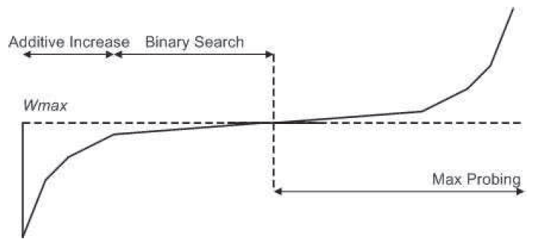
TCP-BIC 图解
当W_{max}发生更新时以先慢后快的方式探测W_{max ,} 保证全过程拥塞窗口尽可能接近W_{max}
BIC将线性增大探查W_{max} 的过程转变为折半查找 ，窗口增长速度大大快于线性查找
Reno
BIC存在带宽不公平性问题
BIC以ACK时钟驱动拥塞窗口的更新，RTT较短的连接会更快到达满载窗口，占据更多的带宽，产生不公平性问题（RTT-fairness）

Slide 42
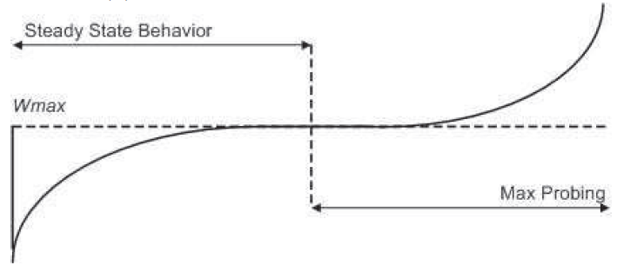
TCP CUBIC
CUBIC将BIC算法连续化，用三次函数拟合BIC算法曲线
拥塞窗口成为距上次丢包的时间t 的函数，t 取值位于两次丢包之间，不再根据RTT间隔来确定调整窗口的时机，避免了RTT不公平问题
三次函数增长分为两个阶段：
Steady State Behavior阶段：以凹函数增长逼近最近一次丢包时窗口；
Max probing阶段：以凸函数增长探测当前满载窗口
拥塞窗口在绝大多数时间内接近W_{max}，保持了较高的发送效率
CUBIC已实现在Linux 2.6.18中

Slide 43
CUBIC算法曲线
window
size
C越大，探测到最大窗口的时间越短，决定了对称区间的高度
区间起始时刻为最近一次检测到丢包的时间
对称区间的宽度不再依赖于ACK时钟
time

Slide 44
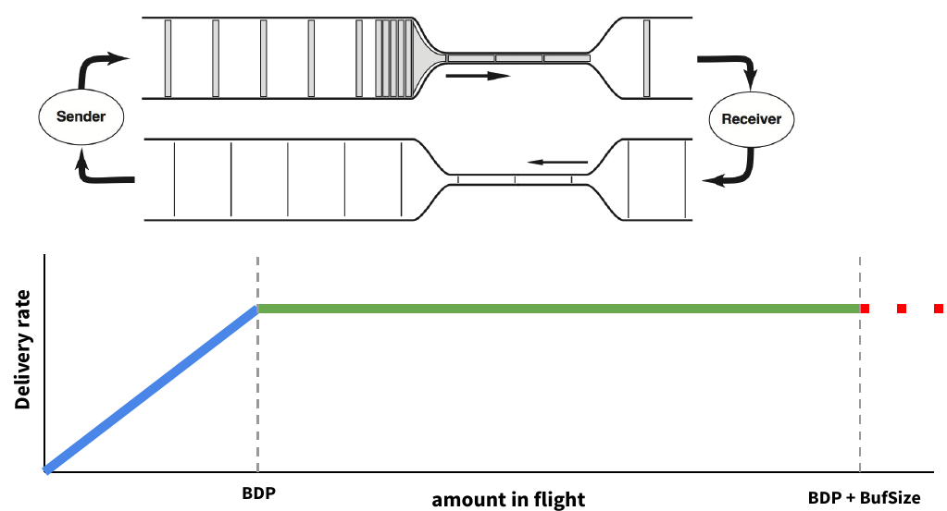
拥塞与瓶颈链路带宽
拥塞与瓶颈链路带宽：
瓶颈链路带宽BtlBw，决定了端到端路径上的最大数据投递速率
拥塞窗口大于BtlBw时，瓶颈链路处会形成排队，导致RTT延长(直至超时)
开始排队
开始丢包
Notes:
路径是均衡的当且仅当横轴与纵轴位于BDP处虚线与蓝色直线的交点处
当瓶颈链路中出现排队队列时传播中数据持续增加直至BDP+Bufsize，红色虚线代表出现丢包

Slide 45
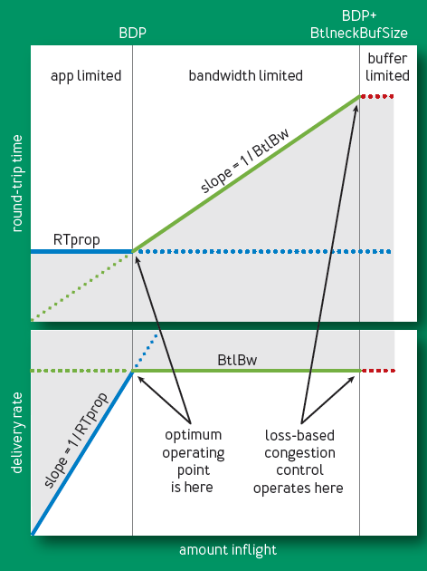
BBR: Bottleneck Bandwidth and Round-trip propagation time
瓶颈链路带宽BtlBw：不会引起路由器缓存排队的最大发送速率
RTprop：往返时间
BDP=BtlBwRTprop
经典拥塞控制状态机以丢包事件为驱动，探测阶段将瓶颈链路上的缓冲区填满直至丢包，并以此为依据判断是否进行被动的乘性减小
BBR试图测量图中左侧优化点的BtlBw，尽量将cwnd收敛到实际BtlBw，从而避免出现丢包，属于主动探测
以图中BDP竖线为分界点，右侧测得Rtprop会因瓶颈链路发生排队而逐渐增长

Slide 46
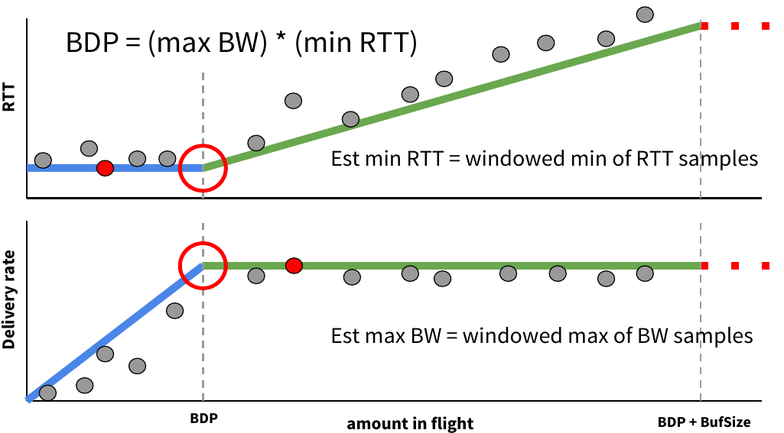
优化点的近似观测
用过去10秒内的最小RTT（min RTT）和最大投递率（max BW），分别近似RTprop和BtlBw，并依据这两个值估算当前BDP

Slide 47
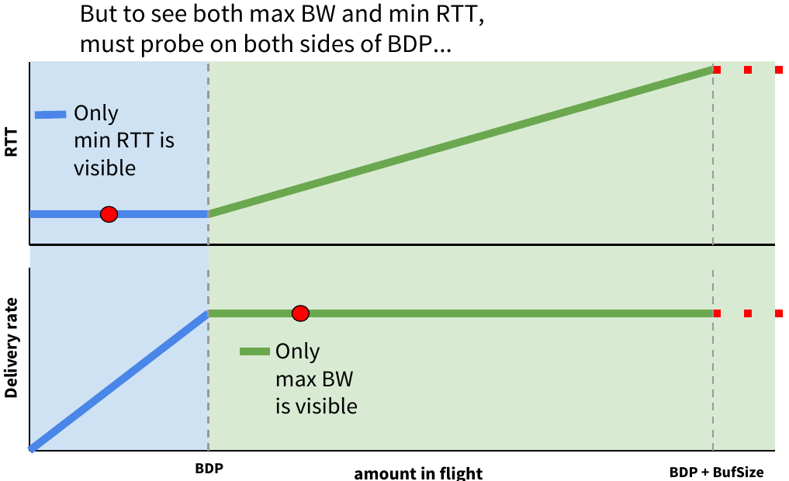
Max BW和min RTT不能同时被测得
要测量最大带宽，就要把瓶颈链路填满，此时buffer中存在排队分组，延迟较高
要测量最低延迟，就要保证链路队列为空，网络中分组越少越好，cwnd较小

Slide 48
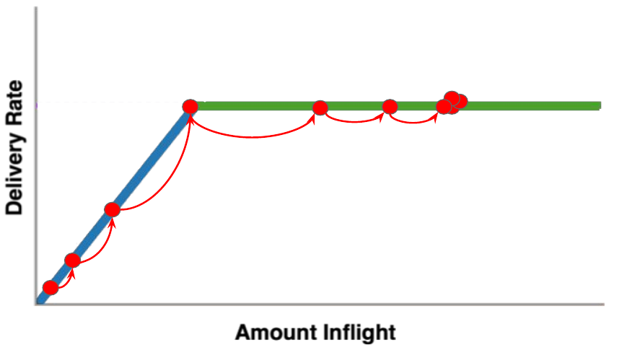
BDP检测：启动阶段（START_UP）
当连接建立时，类似TCP的慢启动，指数增加发送速率，尽可能快地占满管道
若经过三次发现投递率不再增长，说明已达到BtlBw，瓶颈链路处分组已开始排队（事实上此时占的是三倍BDP）

Slide 49
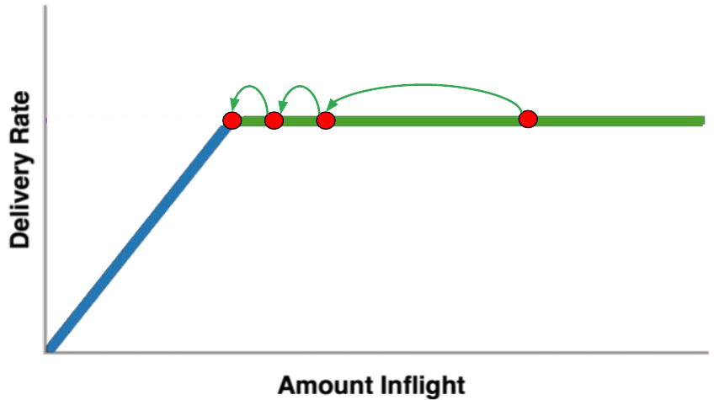
BDP检测：排空阶段（DRAIN）
指数降低发送速率（相当于是startup的逆过程），将多占的两倍buffer慢慢排空

Slide 50
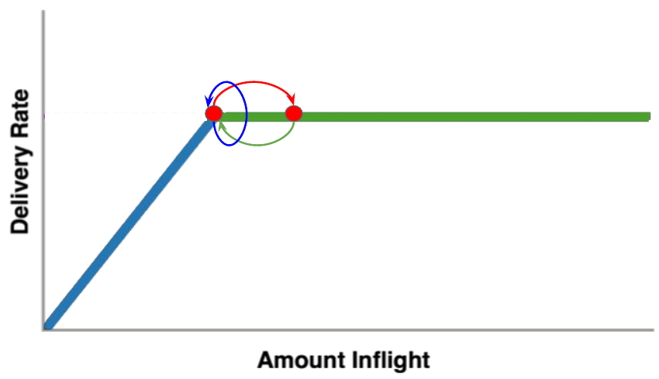
BDP检测：瓶颈带宽探测（PROBE_BW）
进入稳定状态后, 先在一个RTT内增加发送速率，探测最大带宽
如果RTT没有变化，再减小发送速率，排空前一个RTT多发出来的包
后面6个周期使用更新后的估计带宽发送

Slide 51
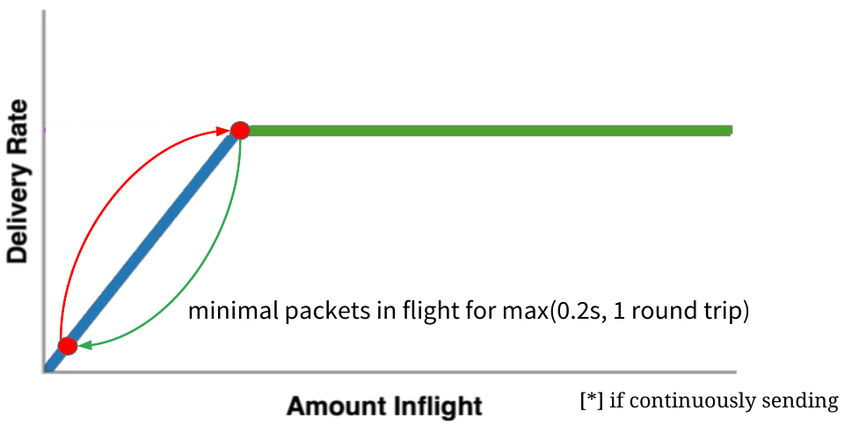
BDP检测：时延探测（PROBE_RTT）
每过10秒，如果估计的RTprop不变，就进入RTprop探测阶段
在这段占全过程2%的时间内，cwnd固定为4个包
测得的RTprop作为基准，用以判断带宽检测阶段瓶颈链路中是否发生排队
为抵消此阶段牺牲的发送速率，结合pacing_gain数组在后期短时间增加发送速率，保证对BtlBw的及时观测
pacing_gain数组用来微调每个状态下不同时段的拥塞窗口大小

Slide 52
BBR状态机
STARTUP
带宽连续三次增长不超过25%
BBR已实现在Linux 4.9中
DRAIN
带宽未最大
Inflight<=BDP
PROBE_BW
带宽最大
稳定状态
RTT10s未更新
PROBE_RTT
200ms

Slide 53
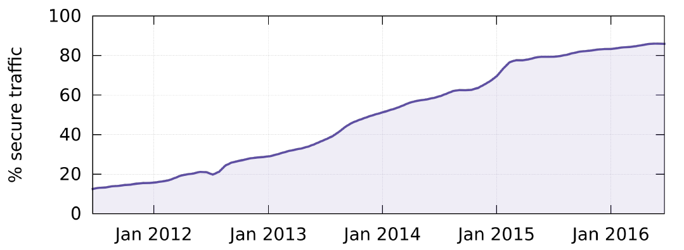
TCP存在的问题
TCP 实现在操作系统内核中
作为传输优化的最终受益者，应用无法对TCP进行修改
操作系统的更新往往跟不上应用的需求和节奏
TCP体系握手时延大
互联网上的大趋势：低时延需求越来越强烈；加密流量占比越来越大
TLS(传输层安全性协议)+TCP的体系握手时延很大，传输前需要3个RTT进行握手
近年来加密流量占比迅速上升
Notes:
TCP是广泛使用的传统的传输层协议，其存在以下问题：
1. 体系僵化，难以再进行改进和扩展。近年来仍有研究者在孜孜不倦地改进TCP的机制，然而都没有得到大规模的部署。原因是很多中间设备会对数据包进行操作，例如防火墙为了安全阻挡不熟悉的包，因此TCP修改后，需要等中间设备更新后才能正常使用。(关于TCP僵化的问题，sigcomm上有过详细讨论：Honda, Michio, et al. "Is it still possible to extend TCP?." Proceedings of the 2011 ACM SIGCOMM conference on Internet measurement conference. ACM, 2011.)
2. TCP一般实现在操作系统内部，而更新操作系统比更新应用困难很多；例如我们平常用手机，平均每天都有应用在更新，但是手机的操作系统却要很久才会更新一次。根本原因在于改进传输协议的最终受益者是应用，而不是中间设备或是操作系统，因此修改传输协议的主动权应该拿回到应用手中！
3. 当前，互联网上的流量有两个变化的趋势，一是低时延的应用越来越多，从而很多数据对时延很敏感；二是由于安全和隐私问题得到越来越多的关注，加密流量占比越来越大。右下角的图展示了2012年到2016年间，互联网上加密的流量从不到20%迅速增加到将近90%。
在这两个趋势下，TCP体系的两个性能问题日益突出：
（1）握手带来的时延：目前加密流量仍然以使用TLS加密的TCP流量（即HTTPS）为主，这种情况下TCP握手需要的1个RTT+TLS握手需要的2个RTT，使得数据传送之前需要等待3个RTT；由于互联网上大部分传输都是很短暂的，本来就不用持续多久的传输，等待3个RTT是难以容忍的

Slide 54

TCP存在的问题
TCP多流复用存在队头阻塞问题
当前的应用普遍比较复杂，常需要同时传输多个元素
例如：网页传输中，每个单独的图片即为一个数据流，不同数据流之间相互独立。为每个数据建立一个TCP连接很低效（尤其对于小流，单独建立连接成本高昂），因此出现了多流复用
TCP传输需要保持有序性
出现丢包时，后面的数据需要等丢失的包重传完成才能使用，这就导致了队头阻塞
网页中的多个图片可以同时传输
图片1
图片2
客户端
图片3
服务器
3个TCP连接
图片1
图片2
1个TCP连接
客户端
图片3
服务器
上图：每个数据流使用单独的TCP连接
下图：多个数据流复用一个TCP连接
Notes:
（2）HTTP协议常常同时进行多个请求的传输，当一个包丢失时，所有使用这个TCP连接进行传输的请求都会受到影响，即队头阻塞问题

Slide 55
QUIC在网络体系结构中的位置
传统的传输架构
TCP提供数据传输服务
TLS（传输层安全性协议）对数据进行加密
HTTP协议定义如何发起请求-响应请求
应用在HTTP之上实现
基于QUIC的传输架构
QUIC替代TCP、TLS和部分HTTP的功能
QUIC实现在用户态中
底层基于UDP实现
拥塞控制是模块化的，可以方便地使用各种TCP拥塞控制算法，如Cubic等
应用: 浏览器；
短视频；……
应用: 浏览器；
短视频；……
HTTP/2
HTTP over QUIC
QUIC
TLS(传输层安全性协议)
TCP
UDP
IP
IP
基于TCP的传输架构
基于QUIC的传输架构
Notes:
互联网中最常见的应用结构如左图所示：TCP/IP提供了基本的数据传输服务，TLS协议会在数据下发给TCP之前进行加密，HTTP协议则用来定义如何发起请求-如何响应请求，大部分的应用就是在HTTP之上来实现的。
为了对这一结构进行加速，QUIC实现了HTTP、TLS和TCP的大部分功能来替换传统的HTTP-TLS-TCP体系。
QUIC的代码实现在用户态中，所以QUIC的更新可以和应用同步进行，不需要等待操作系统的更新。QUIC数据包通过下层的UDP来进行发送

Slide 56
QUIC包格式介绍（简化）
Flags
连接标识符
包号
……
部分相关字段：
连接标识符(Connection ID)：用于对连接进行表示和识别
包号(Packet Number)：单调递增。即同一个连接中，每个QUIC包的包号都不一样
QUIC底层使用UDP进传输
QUIC包作为UDP的数据载荷
IANA（互联网数字分配机构）建议QUIC使用UDP的443端口
QUIC头
QUIC的数据部分
UDP头
UDP的数据部分
Notes:
制作者注：QUIC的包格式机制较为复杂。总体上分为长头包(Long Header Packets) 和短头包(Short Header Packets)两种，其中长包头又分为多种。各种不同的包的格式均不一样。包的数据部分(Packet Payload)以frame的形式存在，frame的种类超过二十种，每一种的格式均不相同。
本页PPT仅给出简化的QUIC包格式介绍，目的是引出后续会用到的Packet Number和Connection ID两个概念。
IANA, The Internet Assigned Numbers Authority

Slide 57


连接建立时延优化：简化演示
传统TCP建连
初步优化
QUIC
(Client)
(Server)
你好，咱们加密通话吧
你好，咱们加密通话吧
你好
1rtt
你好
你好，好的，我的密钥是xx
你好，好的，我的密钥是xx
2rtt
咱们加密吧
3rtt
收到！我的密钥是yy;
***(加密后的数据）
好的，我的密钥是xx
收到！我的密钥是yy
收到！我的密钥是yy
收到！可以加密通话了！
收到！可以加密通话了！
***(加密后的数据）
第一段数据随密钥同时发送建连仅需1RTT
***(加密后的数据）
TCL建连、TLS建连串行进行
建连需要3RTT
传输建连与加密建连同时进行
建连需要2RTT

Slide 58
明确的包序号和更精确的RTT
TCP重传歧义的问题：
TCP的重传包使用和原包相同的序号，因此可能某一序号被用了不止一次
TCP收到这一序号的ACK时，无法判断是针对哪个包的ACK，从而影响后续操作，如测量RTT的大小
QUIC解决重传歧义的方法：
QUIC的packet number单调递增，对于重传包也会递增packet number
每个packet number只会出现一次，ACK没有歧义！
QUIC接收端记录收到包与发出ACK之间的时延，并发馈给发送端，方便发送端更准确地测量RTT

Slide 59

IP地址/端口切换无需重新建立连接
IP地址/端口发生变化时，TCP连接会断开
例如手机WIFI断开时，常常自动转而使用移动信号
此时，TCP会断连，需要应用进行处理
QUIC支持IP/端口切换
QUIC使用Connection ID来表示每个连接
IP地址或端口的变化不影响对原有连接的识别
客户IP地址或端口发生变化时，QUIC可以快速恢复
由传输层对连接的切换进行管理
更符合互联网体系结构
不再需要应用重复造轮子
IP变化时，TCP需要重新建立连接
5.6.7.8
1.2.3.4
切换连接导致客户端IP变化
4G
手机上经常出现WIFI和移动网络间的相互切换

Slide 60
无队头阻塞的多流复用
多流复用时的队头阻塞问题
TCP为保持数据的有序性，出现丢包时，会等待该数据到达后，再提交给上层应用
多流复用时，某个数据流的数据包丢失，会使得TCP连接上所有数据流都需要等待
QUIC对队头阻塞问题的解决
在单个连接中，建立相互独立的多个QUIC流，某个流的数据包丢失不影响其它流的数据交付
分析：TCP保证了整个连接的数据交付的有序性（有序）; QUIC利用了各个流相互独立的特性，仅保持了流内部数据的有序性（部分有序），减少了不必要的等待
动画：同时发送两个流，黄颜色的流上有丢包
TCP丢包会阻塞所有后续的流
QUIC丢包只会影响相关的流
红色流的包丢失，不会阻塞绿色和蓝色的流
Notes:
QUIC的流量控制：机制和TCP类似，但是有连接级别（connection-level）和流级别（stream-level）两个级别。
连接级别：与TCP类似，限制一个连接能够占用的的接收端buffer。
流级别：限制各个流能占用的接收端buffer。

Slide 61


QUIC易于部署和更新
整个QUIC包被加密传输
保护用户数据隐私
避免被中间设备识别和修改
QUIC在用户态实现
与操作系统解耦，从而能和应用一同快速迭代
版本协商机制
由于QUIC的快速迭代特性，会同时存在众多QUIC版本
客户需要和服务器进行版本协商（不引入额外时延的协商机制）
QUIC
0111
0101
TCP
中间设备无法识别和修改QUIC header中的信息
Notes:
The use of UDP allows QUIC packets to traverse middleboxes. QUIC is an encrypted transport: packets are authenticated and encrypted, preventing modification and limiting ossification of the protocol by middleboxes.

